Slide 1
Hidradenite supurativa: desafios no diagnóstico e tratamento de uma doença inflamatória sistémica
Dr. Pedro Mendes Bastos. Centro de Dermatologia, Hospital CUF Descobertas. Lisboa

Slide 2
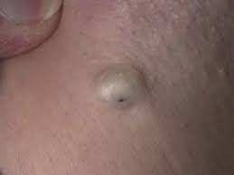

Caso clínico 1 (I)
Mulher, 22 anos.
Sem história prévia relevante.
Há 2 meses crescimento progressivo de lento de pápula na axila esquerda:
  Indolor.
  Lesão única.
  Sem episódios prévios.
Notes:
Pápula bem delimitada com 1 cm de maior, consistência elástica centrada por um orificio folicular; à palpação consistência elástica, indolor, não aderente aos planos profundos

Slide 3
Pergunta 1
Qual o diagnóstico mais provável?
Quisto epidérmico.
Hidradenite supurativa.
Carcinoma basocelular.
Melanoma amelanótico.
Notes:
Resposta: 1. Quisto epidérmico

Slide 4
Caso clínico 1 (II)
Mulher, 22 anos.
Sem história prévia relevante.
Há 2 meses crescimento progressivo de lento de pápula na axila esquerda:
  Indolor.
  Lesão única.
  Sem episódios prévios.
Quisto epidérmico.
R/ vigilância vs excisão cirúrgica.
Notes:
Uma das lesões benignas mais frequentes na Dermatologia, correspondendo a uma cavidade contendo queratina e rodeada por um epidélio folicular produtor; a maioria dos quistos epidérmicos originam-se do epitélio folicular ou seja dos folículos pilosos

Slide 5
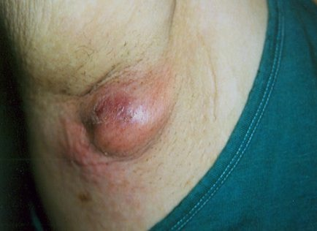
Caso clínico 1 (III)
Mulher, 22 anos.
6 meses depois.
Consulta urgente – quadro agudo 3 dias de evolução.
Quisto epidérmico abcedado com flutuação.
R/
  Drenagem cirúrgica.
  Terapêutica médica.
  Excisão cirúrgica do QE em fase posterior.

Slide 6
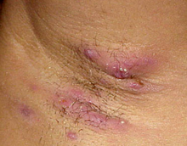
Caso clínico 2 (I)
Mulher, 18 anos.
Acne nodular – isotretinoína dos 15-17 anos
Consulta urgente:
  “Quistos sebáceos infetados na axila direita” sic.
  “Foliculites da epilação”.
  Lesões semelhantes agora na axila esquerda.
  Dor, eliminação de exsudado purulento.
  5 idas ao serviço de urgencia.
  “Fui lancetada”… Flucloxacilina, amoxicilina+ácido clavulânico, ciprofloxacina...
  “O problema volta sempre”.
Notes:
Pápula bem delimitada com 1 cm de maior, consistência elástica centrada por um orificio folicular; à palpação consistência elástica, indolor, não aderente aos planos profundos

Slide 7
Pergunta 2
Qual o diagnóstico mais provável?
Quistos epidérmicos.
Hidradenite supurativa.
Impetigo.
Celulite bilateral a anaeróbios.
Notes:
Resposta: 2. Hidradenite supurativa

Slide 8
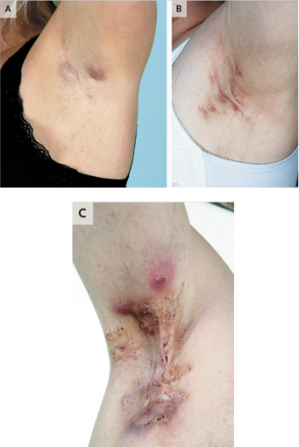
O que é a Hidradenite supurativa (HS)?
  Dermatose inflamatória crónica.
  Curso crónico-recidivante.
    Meses → anos.
  Evolução origina cicatrizes, fibrose cutánea.
  Sequelas estéticas e funcionáis.

Slide 9
O que é a Hidradenite supurativa (HS)?
  Prevalente, subvalorizada, subdiagnosticada.
  Comorbilidades múltiplas.
  Inflamação sistémica.
  Impacto psicossocial, motor, sexual.

Slide 10
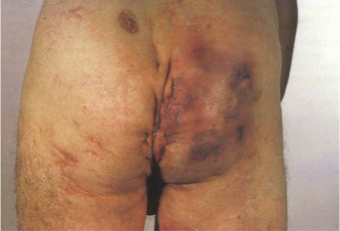
O que é a Hidradenite supurativa (HS)?
  1% da população geral.
    100.000 doentes em PT.
  Idade média de início 21 anos.
    20-55 anos.
  3 F: 1 M.
  Atraso de diagnóstico 7.2 anos (média).
Cosmatos et al. J Am Acad Dermatol. 2013;68(3)412-9. Jemec GB. N Engl J Med. 2012;366(2):158-164

Slide 11

O que é a Hidradenite supurativa (HS)?
Mudança de paradigma
Folicular vs. apócrina
Inflamatória vs. infecciosa
Genética vs. ambiente
Van der Zee HH, et al. Br J Dermatol. 2011;164(6):1292-1298. Prens E, et al. J Am Acad Dermatol 2015:73, S8-11, 2015.
Notes:
hiperplasia queratinócitos infundibulares com hiperqueratose e oclusao folicular
resposta imune exagerada ao microbioma da pele desencadeada pelos queratinócitos foliculares
influxo de leucócitos e inflamação
CLINICA
4. oclusão folicular, ruptura e libertação de queratina (ext imunogénica)
5. resposta imune é amplificada com jogo de citocinas que promovem esta cascata inflamatória bem como a hiperqueratose folicular e fibrose na derme subjacente

Slide 12
Pergunta 3
Para além das axilas, quais as localizações mais frequentemente afetadas?
Regiões inguinais.
Área genital e perianal.
Região inframamária.
Todas as anteriores.
Notes:
Resposta: 4. Todas as anteriores

Slide 13
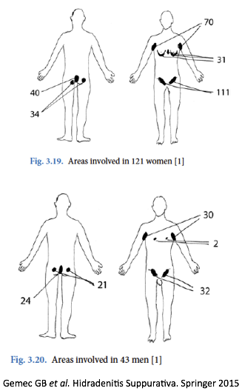
Apresentação clínica da HS
  Localizações características:
    Axilas, regiões inguinais.
    Pregas inframamárias, sulco interglúteo.
    Região perianal.
    Púbis, área genital.
Jemec GB et al. Hidradenitis suppurativa. Springer 2015.

Slide 14
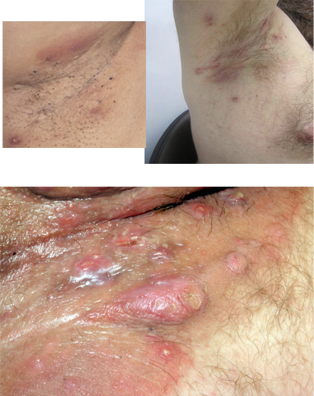
Apresentação clínica da HS
  Localizações características:
    Axilas, regiões inguinais.
    Pregas inframamárias, sulco interglúteo.
    Região perianal.
    Púbis, área genital.
  Evolução característica:
    Inflamação crónica e recorrente.
    Períodos exacerbação agudos com dor e eliminação exsudado purulento/hemático.
    Progressivamente – componente irreversível – cicatrizes, fístulas, trajetos sinuosos.

Slide 15
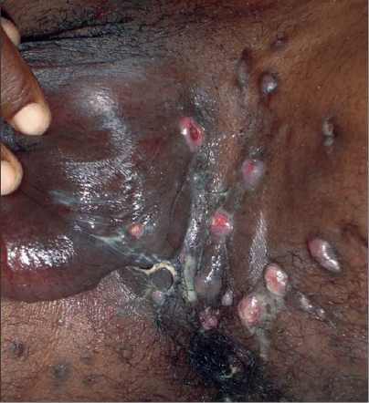
Apresentação clínica da HS
  Localizações caracteríscas:
    Axilas, regiões inguinais.
    Pregas inframamárias, sulco interglúteo.
    Região perianal.
    Púbis, área genital.
  Evolução característica:
    Inflamação crónica e recorrente.
    Períodos exacerbação agudos com dor e eliminação exsudado purulento/hemático.
    Progressivamente – componente irreversível – cicatrizes, fístulas, trajetos sinuosos.

Slide 16
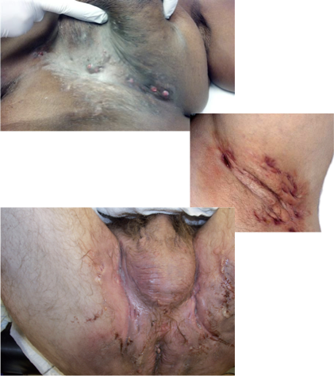
Apresentação clínica da HS
  Localizações características:
    Axilas, regiões inguinais.
    Pregas inframamárias, sulco interglúteo.
    Região perianal.
    Púbis, área genital.
  Evolução característica:
    Inflamação crónica e recorrente.
    Períodos exacerbação agudos com dor e eliminação exsudado purulento/hemático.
    Progressivamente – componente irreversível – cicatrizes, fístulas, trajetos sinuosos.

Slide 17
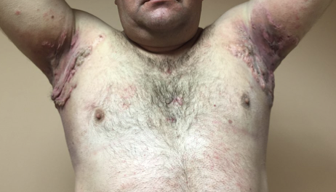
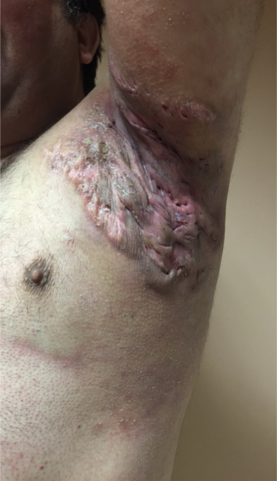
Apresentação clínica da HS
  Localizações características:
    Axilas, regiões inguinais.
    Pregas inframamárias, sulco interglúteo.
    Região perianal.
    Púbis, área genital.
  Evolução característica:
    Inflamação crónica e recorrente.
    Períodos exacerbação agudos com dor e eliminação exsudado purulento/hemático.
    Progressivamente – componente irreversível – cicatrizes, fístulas, trajetos sinuosos.

Slide 18
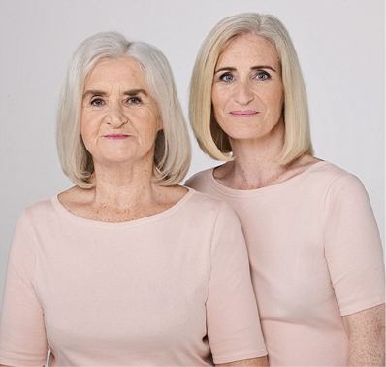
Apresentação clínica da HS
1/3 dos doentes com 1 familiar afetado.
Agravamento perimenstrual.
Sem evidência de hiperandrogenismo.
Excesso de peso/obesidade.
  Correlação com gravidade da HS.
Tabagismo.
  70-90% fumadores.
Frição, vestuário justo, sudorese.
Jemec GB. N Engl J Med 2012;366:158–164.

Slide 19
Pergunta 4
O diagnóstico de HS é:
Clínico.
Microbiológico – cultura de exsudado cutáneo.
Imagiológico – ecografia cutánea.
Histológico – biópsia de pele.
Notes:
Resposta: 1. Clínico

Slide 20
HS: como diagnosticar?
  Lesões cutâneas típicas
  Localizações típicas
  Caráter crónico-recidivante
Jemec GB et al. Hidradenitis suppurativa. Springer 2015.

Slide 21
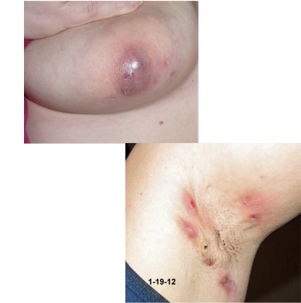
HS: como diagnosticar?
1 única pergunta com 90% sensibilidade e 97% especificidade para identificar doentes com HS
Nos últimos 6 meses, vivenciou 2 ou mais crises de nódulos dolorosos (2 lesões no mínimo) em uma ou mais destas localizações: axilas, regiões inguinais, genitais ou área inframamária?
Vinding GR, et al. Br J Dermatol 2014;170:884─889.

Slide 22
HS: como diagnosticar?
SIM apoia o diagnóstico de HS:
NÃO apoia o diagnóstico de HS:
Alguém na sua família tem sintomas semelhantes?
As lesões surgem sempre nas mesmas localizações?
Fuma (tabaco)?
Agravamento perimenstrual das lesões?
As lesões surgem aleatoriamente por toda a pele?
Os tratamentos receitados pelo seu médico resolveram esta situação?
Costuma ter infeções em outros órgãos para além da pele?
Costuma ter febre quando as lesões da pele agravam?
Jemec GB et al. Hidradenitis suppurativa. Springer 2015.

Slide 23
Caso clínico 2 (II)
Mulher, 18 anos.
Acne nodular – isotretinoína dos 15-17 anos.
Consulta urgente:
  HS.
  Ambas as axilas.
  Dor, eliminação de exsudado purulento.
Notes:
Pápula bem delimitada com 1 cm de maior, consistência elástica centrada por um orificio folicular; à palpação consistência elástica, indolor, não aderente aos planos profundos

Slide 24
Pergunta 5
No caso clínico 2. Que tratamento oferecer?
Drenagem cirúrgica de alguns nódulos.
Clindamicina solução 2x dia.
Ciprofloxacina 750mg de 12/12h, 8 dias.
Nenhuma das anteriores.
Notes:
Resposta: 2. Clindamicina solução

Slide 25
Tratamento da HS
Reduzir a inflamação e controlar as crises.
Corrigir cirurgicamente as lesões sequelares
Antibioterapia tópica.
Antibioteria sistémica.
Adalimumab e outros biológicos.
Retinóides.
Antiandrogénios.
Metformina.
Analgésicos.
Pensos.
Injeção local de corticosteróides.
LASERs.
De-roofing.
Excisão de fístulas, cicatrizes fibróticas.
Excisão em bloco de áreas anatómicas.
Jemec GB et al. Hidradenitis suppurativa. Springer 2015.

Slide 26
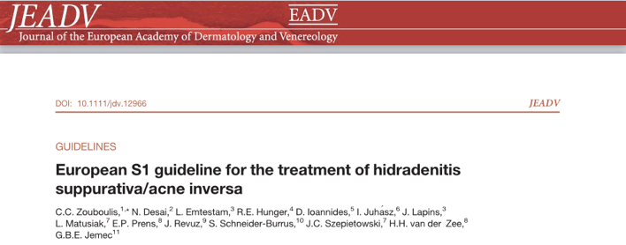
Tratamento da HS
2015
Zouboulis CC et al.. J Eur Acad Dermatol Venereol. 2015

Slide 27
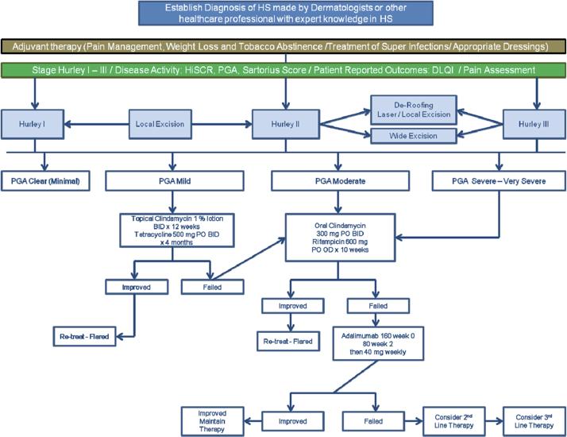
Tratamento da HS
Gulliver W et al. Rev Endocr Metab Disord. 2016.
Notes:
DOI 10.1007/s11154-016-9328-5

Slide 28
Pergunta 6
A hidradenite supurativa é uma doença crónica que cursa com inflamação sistémica. Está associada a…
Síndrome metabólico.
Doença inflamatória intestinal.
Espondilartropatia inflamatória.
Todas as anteriores.
Notes:
Resposta: 4. Todas as anteriores

Slide 29
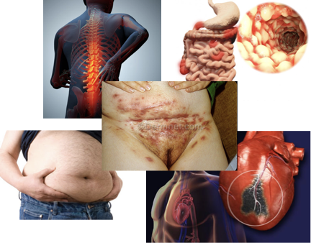
HS e comorbilidades
  Metabólicas / cardiovasculares:
    Diabetes mellitus II.
    S. Metabólico.
    Obesidade.
    Hipertrigliceridémia.
    HDL baixo.
    Tabagismo ativo / pasado.
  Disfunção renal.
  Inmuno-medidas:
    Espondilartropatia inflamatória.
    Doença de Crohn.
Tzellos T, et al. Br J Dermatol 2015. Miller IM, et al. Acta Derm Venereol 2015

Slide 30

HS & o papel da MGF
  Identificação precoce de HS nos CSP pode prevenir…
  Atraso no diagnóstico.
  Tratamentos desnecessários e ineficaces:
    Ciclos sucessivos de antibioterapia inadequada.
    Múltiplos procedimentos cirúrgicos inadequados.
  Progressão da doença:
    Fibrose, cicatrizes.
Referenciação precoce à Dermatologia

Slide 31
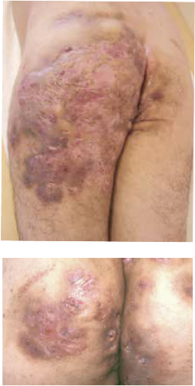
HS & o papel da MGF
  Desmitificar!
    Não é uma doença infeciosa.
    Não são apenas “quistos infetados”.
    Não é falta de higiene.
  Colaborar com o/a dermatologista.
    Risco cardiovascular.
    Gestão da doença na vida familiar e profissional.
    Impacto psicológico/sexual.

Slide 32
Hidradenite supurativa - Pontos-chave
  Dermatose inflamatória crónica.
  Diagnóstico clínico.
  Caráter crónico-recividante.
  Encurtar tempo de diagnóstico e referenciação ao dermatologista.
  Abordagem terapêutica personalizada e holística.
  Inflamação sistémica e comorbilidades.

Slide 33


http://app.livemed.in:81/app

